Slide 1


المادة : العلوم
الصف : السادس
الوحدة الأولى : من الخلية إلى الجسم
الدرس الثاني : نقل المواد والعمليات الحيوية في الخلية 2
صفحة 23
معلمة المادة : هبة سوداح

Slide 2
البناء الضوئي
- تحدث في النباتات والطحالب وبعض انواع البكتيريا
- تستخدمها لصنع غذائها بنفسها
- تحدث داخل البلاستيدات الخضراء
- توجد صبغة الكلوروفيل داخل البلاستيدات الخضراء
- تحدث هذه العملية عن طريق تفاعل الماء مع ثاني اكسيد الكربون بوجود اشعة الشمس وصبغة الكلوروفيل
- ينتج عنها سكر الغلوكوز ( الغذاء ) وغاز ثاني الاكسجين

Slide 3
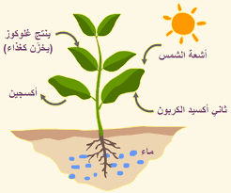
البناء الضوئي

